Slide 1
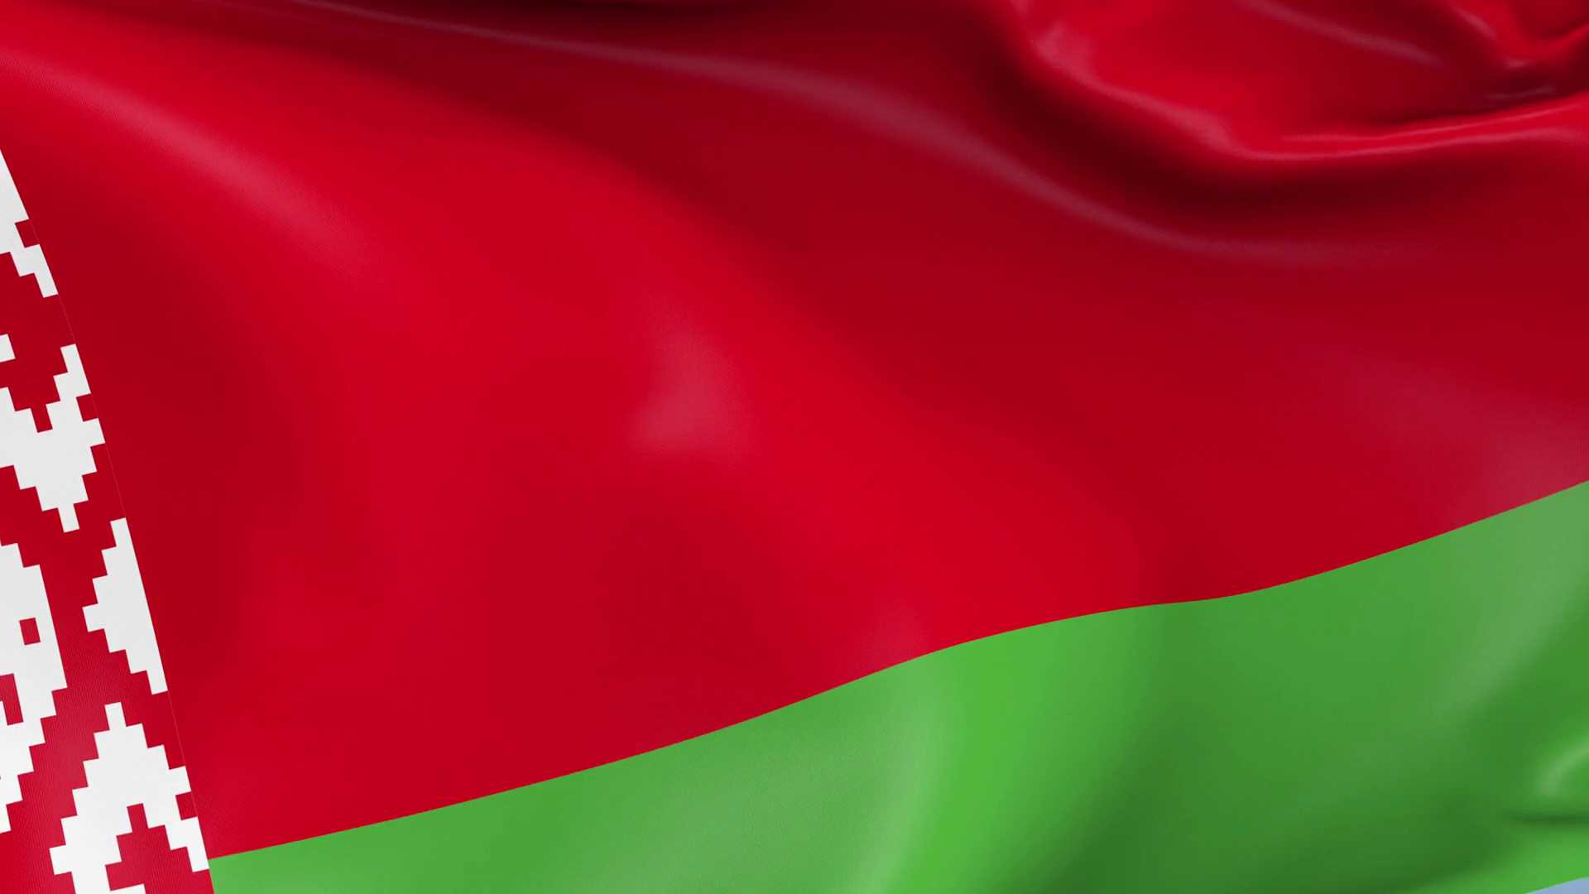
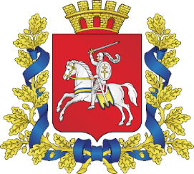
NAME OF PRESENTATION
ЕДИНСТВО БЕЛОРУССКОГО НАРОДА – ОСНОВОПОЛАГАЮЩИЙ ФАКТОР
СОХРАНЕНИЯ И УКРЕПЛЕНИЯ СУВЕРЕНИТЕТА
И НЕЗАВИСИМОСТИ СТРАНЫ
Subtitle here
Главное управление идеологической работы Витебского облисполкома

Slide 3
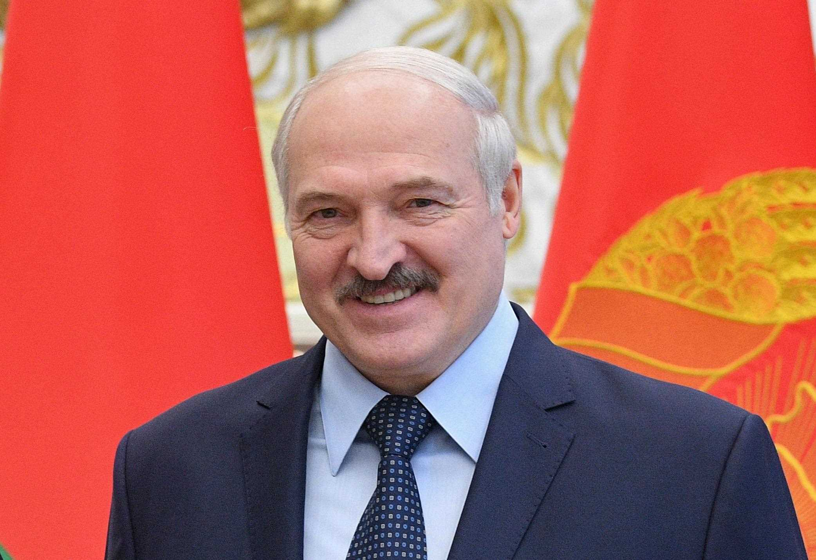
«Первое условие суверенитета и независимости: народное единство.
Мы, белорусы, всегда демонстрировали его в переломные моменты истории. Именно единство давало нам силы для победы над врагами и обстоятельствами…»

Slide 4
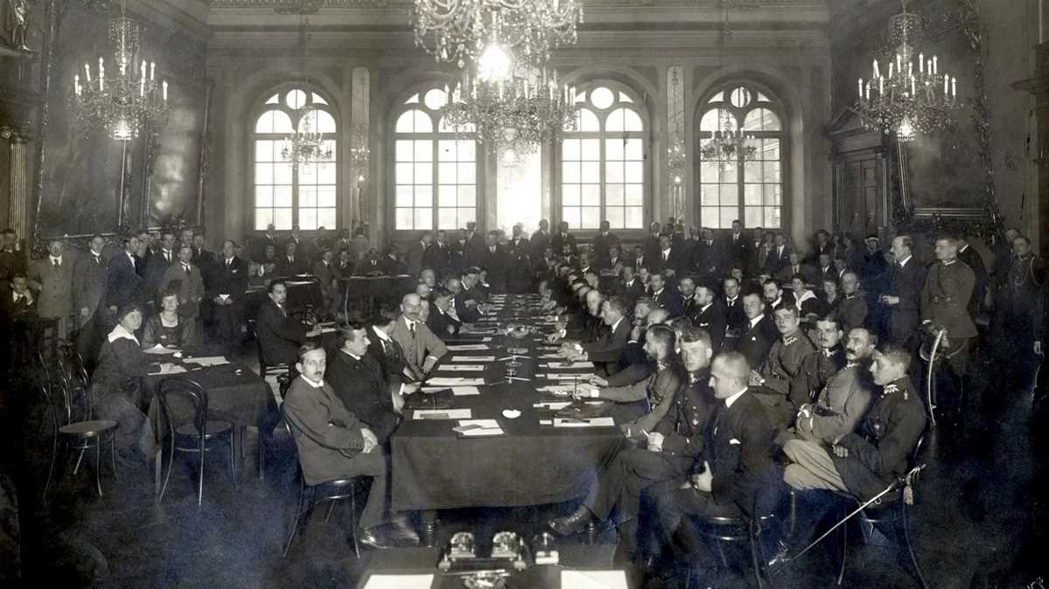
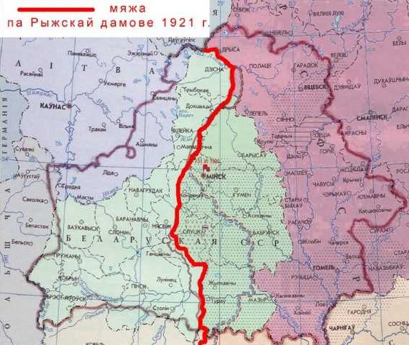
Исторические примеры единства белорусского народа
ПЕРИОД 1921 – 1939 гг.
«Мирным для западных белорусов этот договор Рижский не был.
Цена территориальных потерь – поломанные судьбы миллионов белорусов. Еще живы те, чья память хранит воспоминания о мучительных 18 годах жизни по разные стороны границы, прошедшей не только через деревни, города, но и через людские души и сердца. Границы, разделившей единый народ»
Рижский мирный договор 18 марта 1921 года

Slide 5
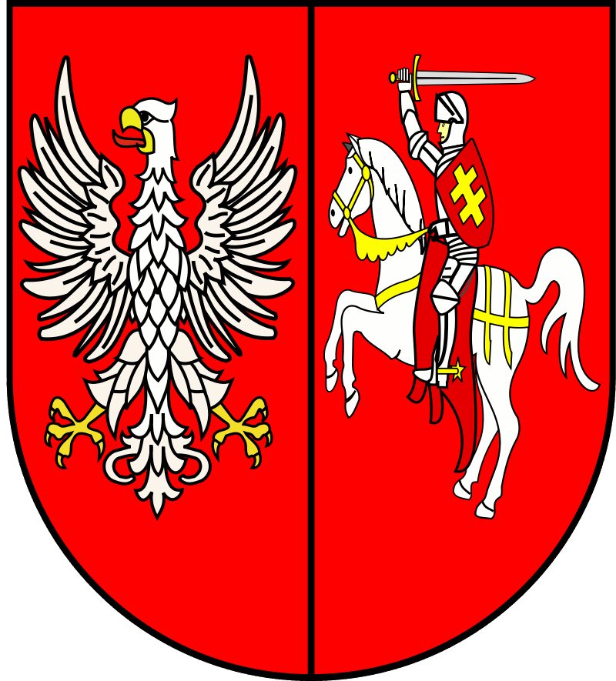
ПОЛОНИЗАТОРСКАЯ ПОЛИТИКА ПОЛЬСКИХ ВЛАСТЕЙ В ЗАПАДНОЙ БЕЛАРУСИ
уничтожение этнокультурной самобытности белорусского народа
«Мы желаем одного и настойчиво требуем, чтобы это национальное меньшинство думало по-польски. Ничего взамен не давать и ничего не делать в другом направлении. Теперь еще можно белорусов ассимилировать в единое русло польской культуры…
Рано или поздно белорусское население будет полонизировано.
Белостокское воеводство
Г.Осташевский, воевода
Весной 1922 года белорусские партизаны (до 10 тыс. человек) перешли к активным действиям против польских властей.
в 1922 году были зафиксированы 878 партизанских операций
в 1923 году были зафиксированы 503 партизанских операций

Slide 6
ОСВОБОДИТЕЛЬНЫЙ ПОХОД КРАСНОЙ АРМИИ
Верховный Совет СССР 2 ноября 1939 г. удовлетворил просьбы о принятии Западной Беларуси и Западной Украины в состав Советского Союза, 14 ноября 1939 г. Верховный Совет БССР принял Закон о включении Западной Беларуси в состав республики. Таким образом территория Беларуси вновь обрела целостность, вернулась в русло вековой исторической традиции

Slide 7
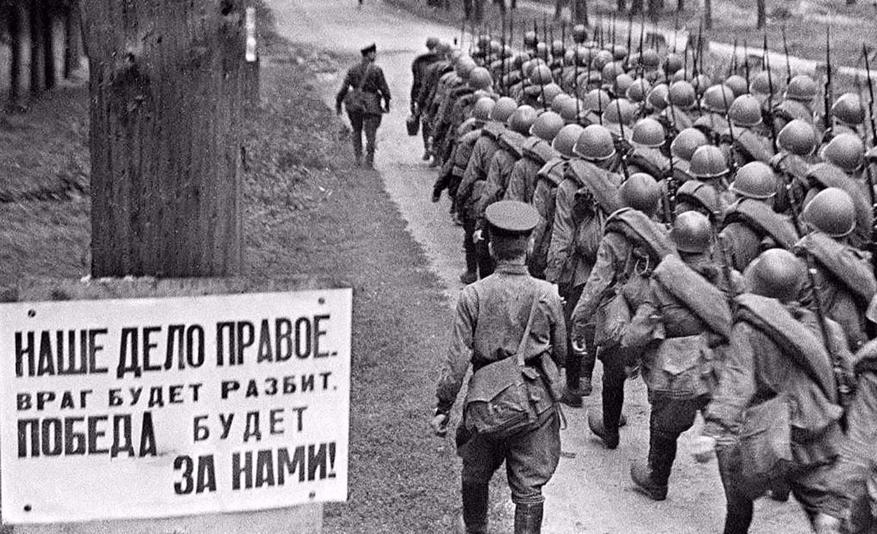
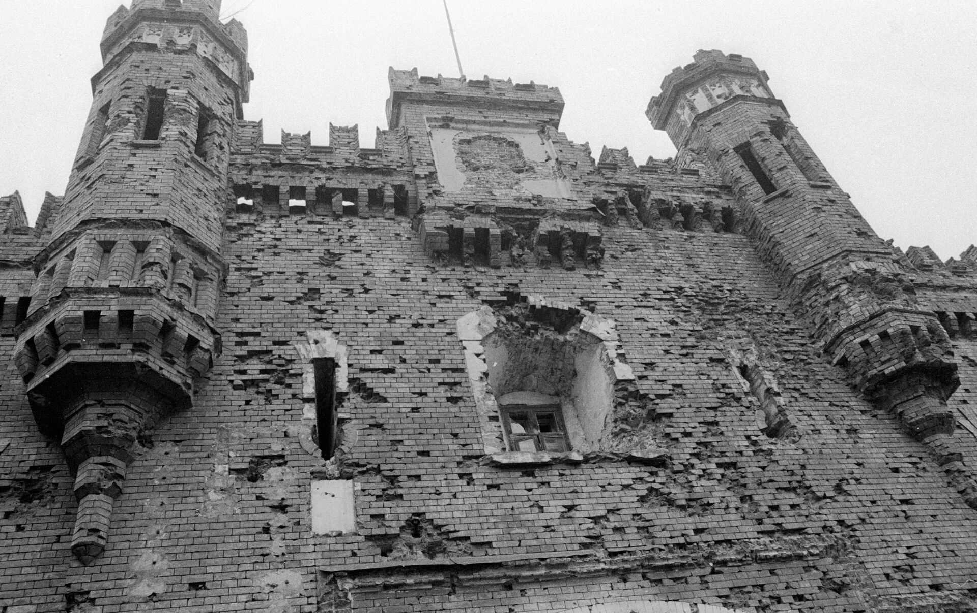
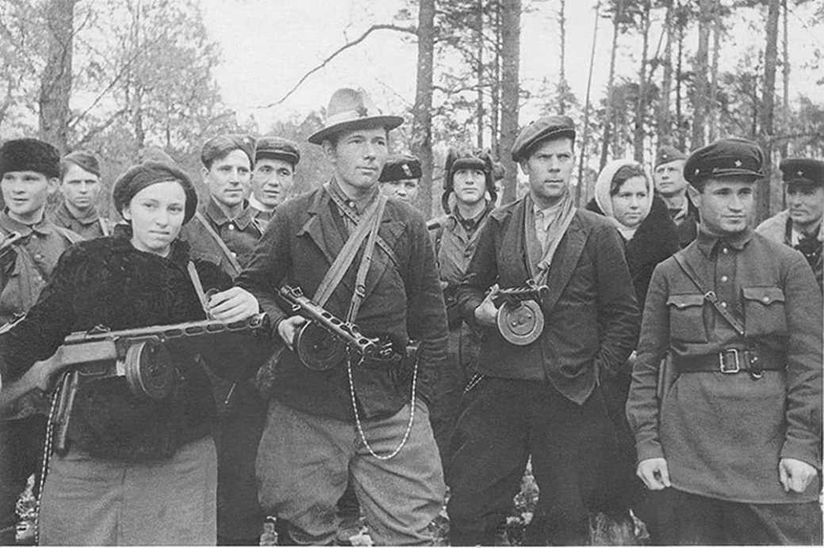
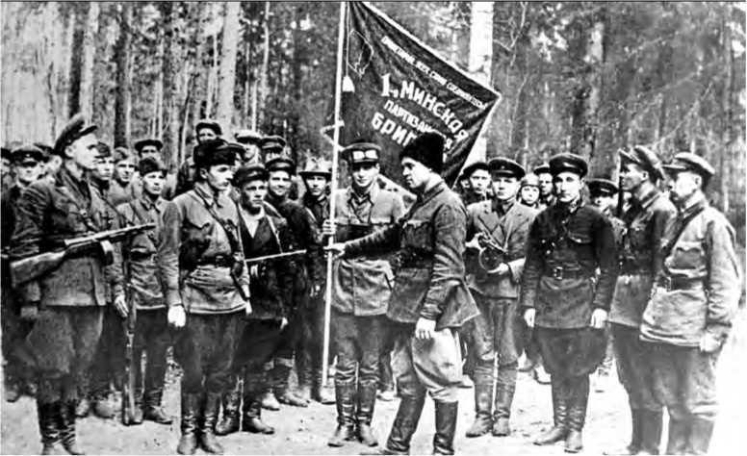
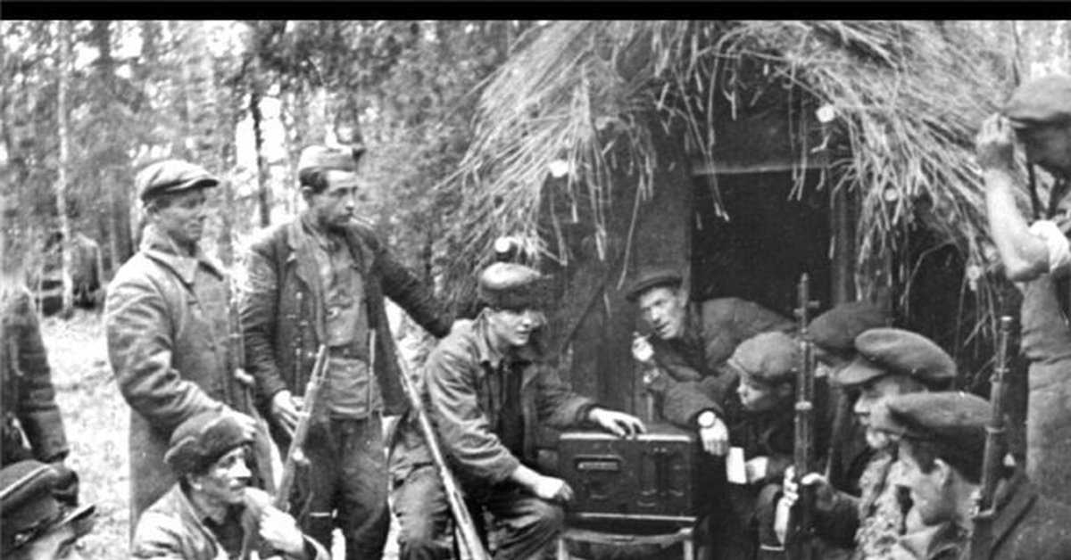
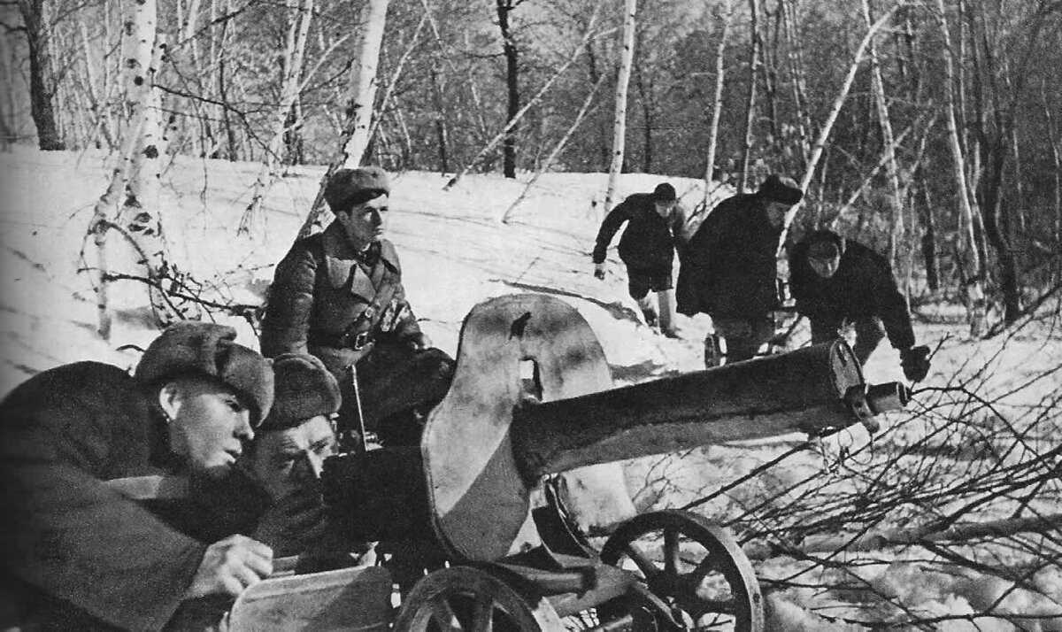
ГОДЫ ВЕЛИКОЙ ОТЕЧЕСТВЕННОЙ ВОЙНЫ
Беларусь первой приняла на себя страшный удар врага, став живым щитом на пути вероломного агрессора
С первых дней Великой Отечественной войны на оккупированной нацистами территории Беларуси развернулось всенародное партизанское движение

Slide 8
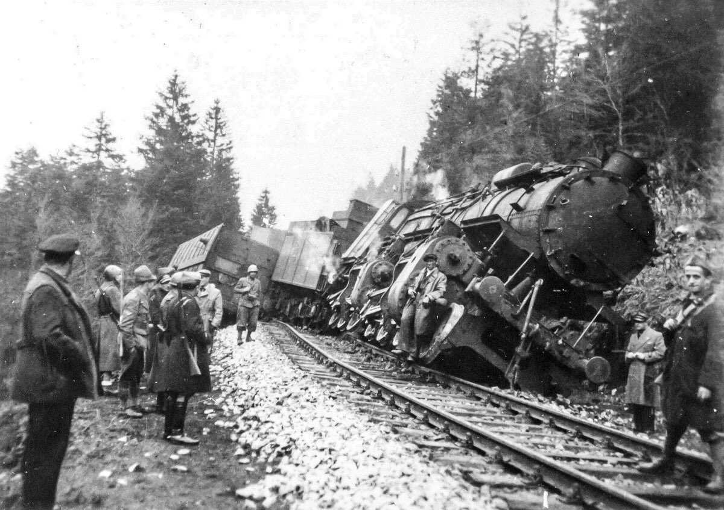
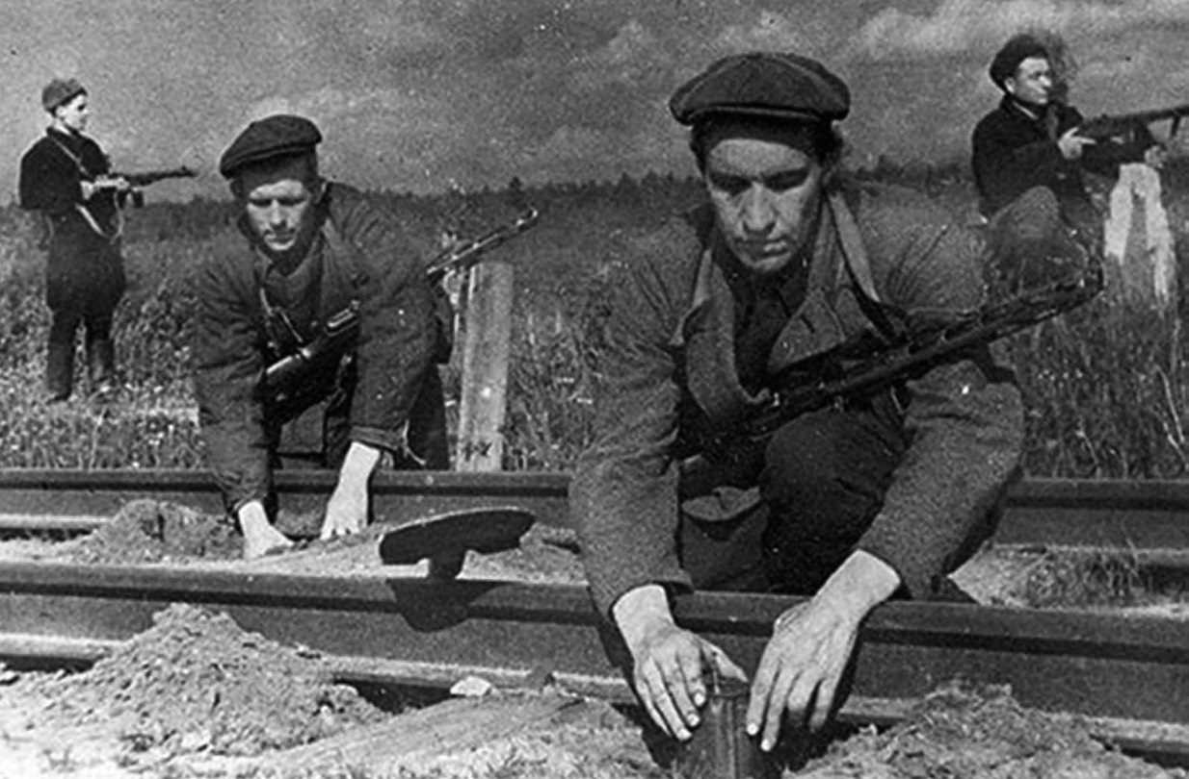
ПАРТИЗАНСКОЕ ДВИЖЕНИЕ
«Это был еще один фронт, созданный народной инициативой и высоким патриотизмом»
А.Г.Лукашенко
ПАРТИЗАНСКИЕ ОТРЯДЫ
Во время контрнаступления под Курском
374 тыс. человек
для проведения диверсий вышли 74 тыс. партизан Беларуси
1225 отрядов
сбросили под откос 836 вражеских поездов, взорвали 84 железнодорожных моста, уничтожили большое количество живой силы, техники, боеприпасов
997 отрядов в составе 213 бригад и полков
258 отрядов действовали самостоятельно

Slide 9
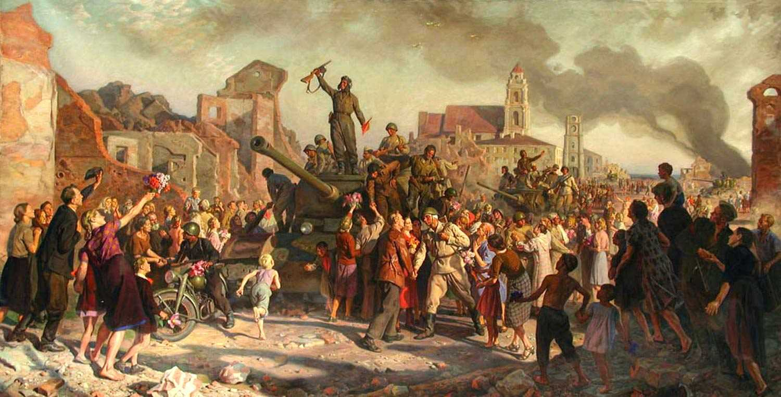
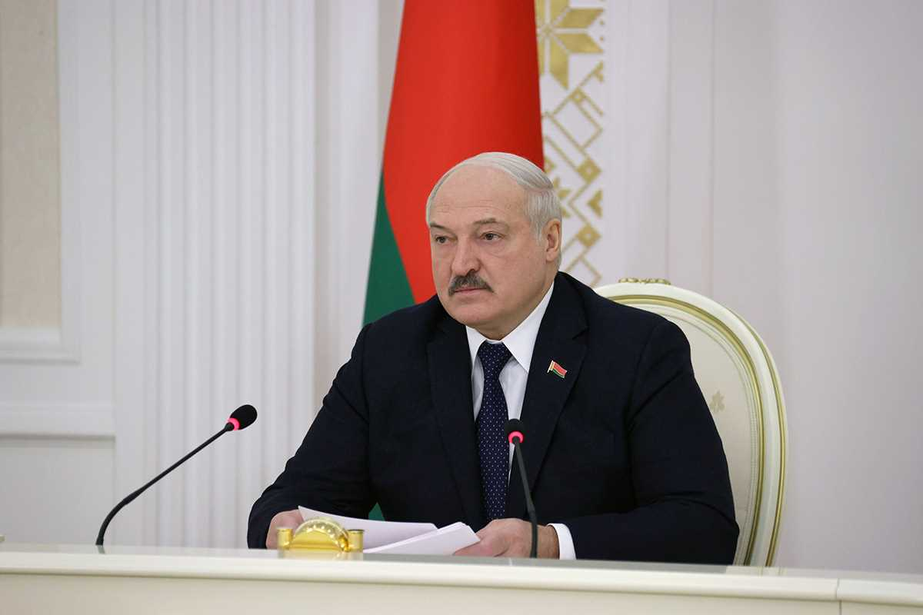
3 ИЮЛЯ 1944 ГОДА
Для всех белорусов 3 июля 1944 г. – не только день освобождения г.Минска от фашистских захватчиков. Это – символ завершения на нашей земле последней в истории Беларуси войны, после которой на нашей земле наступил прочный мир, начался период созидания
«Как нация мы окончательно сформировались именно в советское время. Именно тогда началась история белорусского государства. По-настоящему»

Slide 10
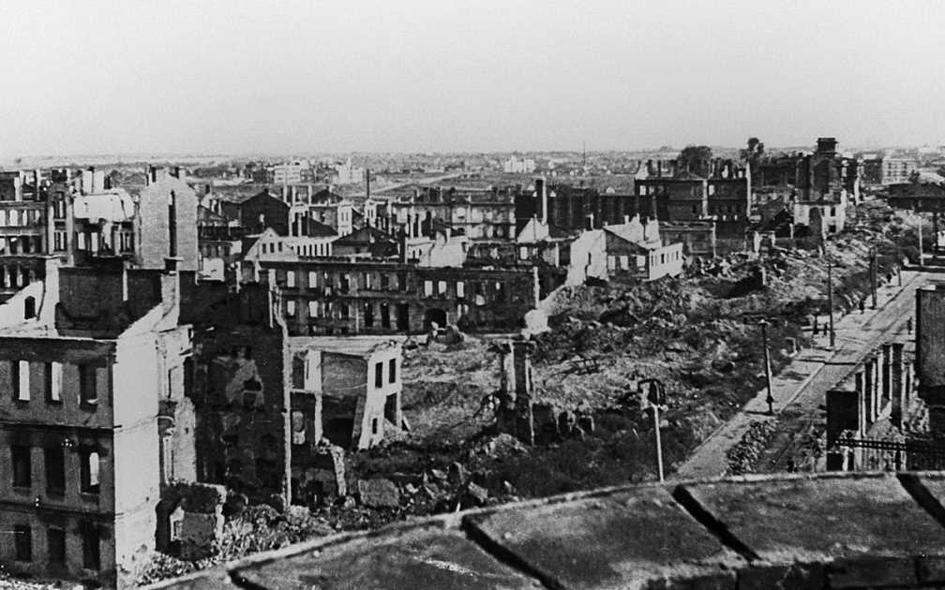
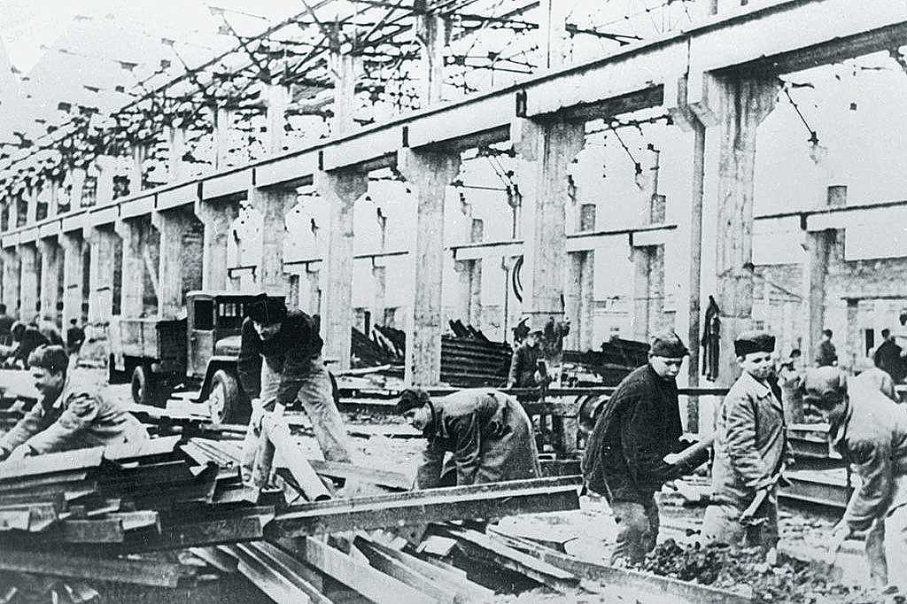
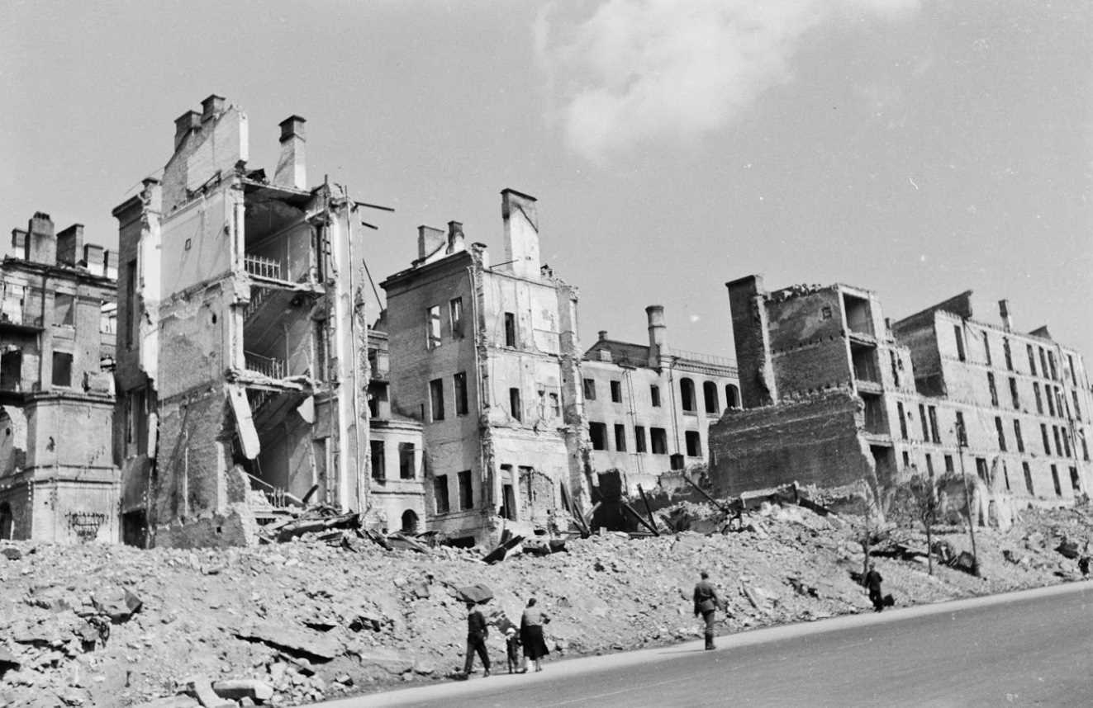
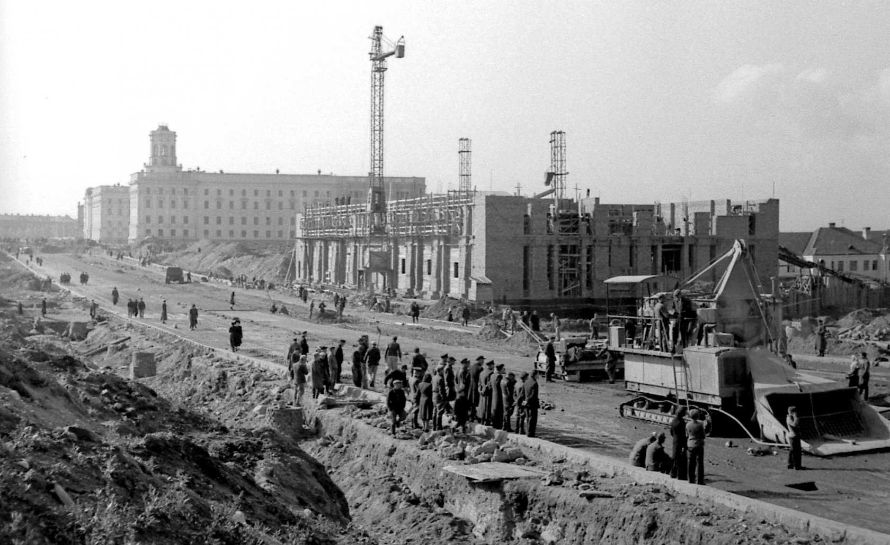
ВОССТАНОВЛЕНИЕ ПОСЛЕ ВЕЛИКОЙ ОТЕЧЕСТВЕННОЙ ВОЙНЫ
В 1947 году свою продукцию представили велосипедный и инструментальный заводы в г.Минске, локомобильный завод и металлообрабатывающий комбинат в г.Могилеве, завод «Двигатель революции» в г.Гомеле. Промышленность БССР уже в 1950 году достигла довоенного уровня по выпуску продукции и превзошла его.

Slide 11
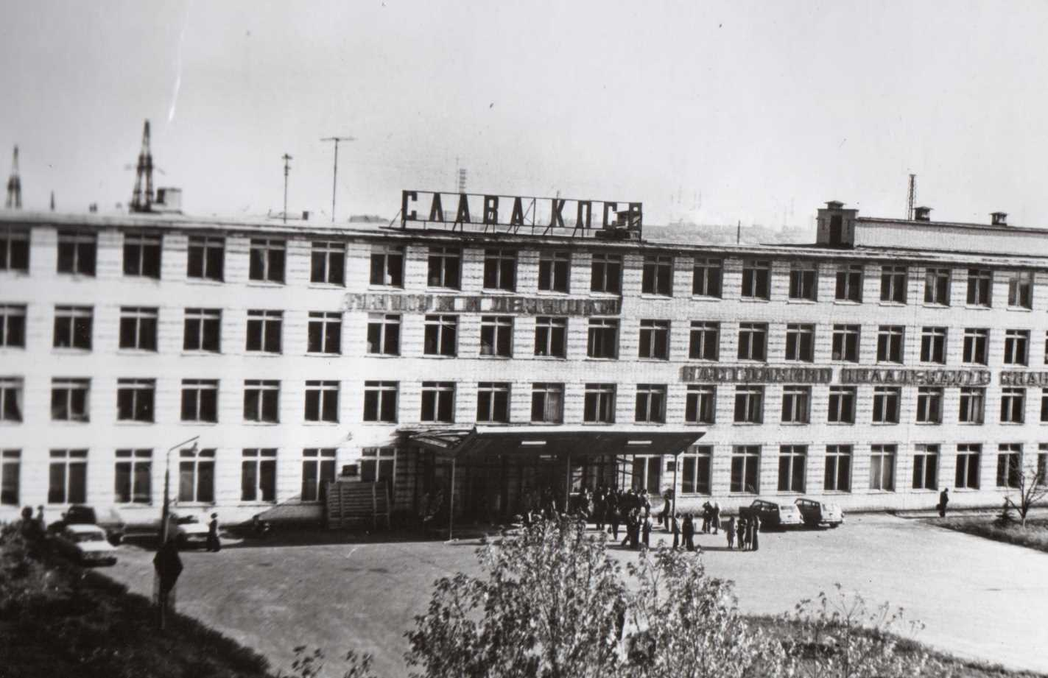
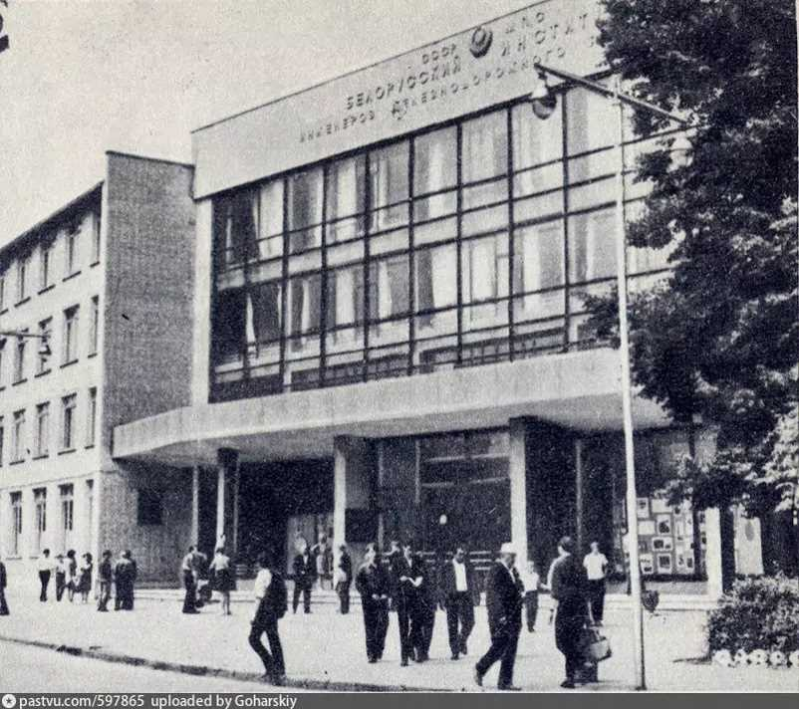
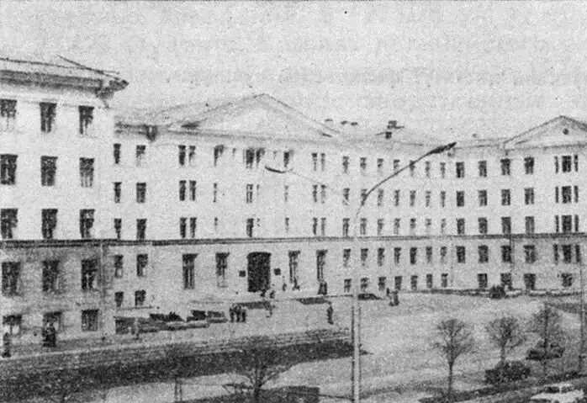
ВОССТАНОВЛЕНИЕ ПОСЛЕ ВЕЛИКОЙ ОТЕЧЕСТВЕННОЙ ВОЙНЫ
Быстро восстановились учреждения образования. В 1950/1951 учебном году количество школ в республике достигло довоенного уровня
Гродненский сельскохозяйственный институт, вторая половина 1950-х
Белорусский институт инженеров железнодорожного транспорта в г.Гомеле
Белорусский институт механизации и электрификации сельского хозяйства в г.Минске

Slide 12
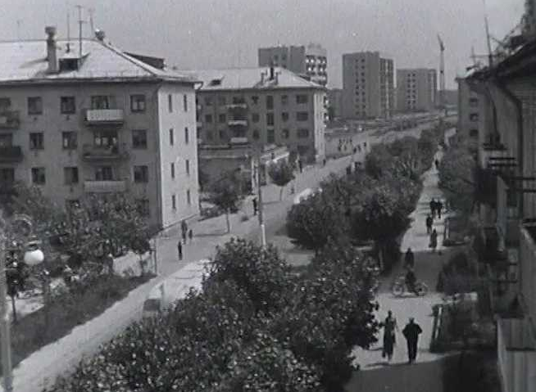
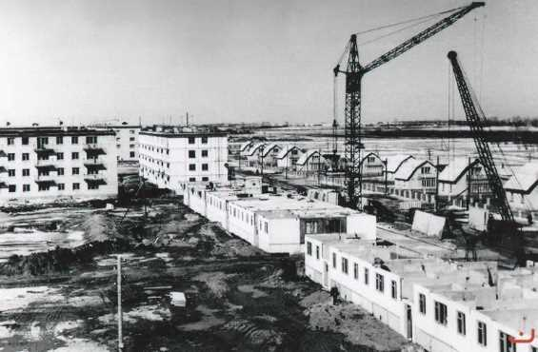
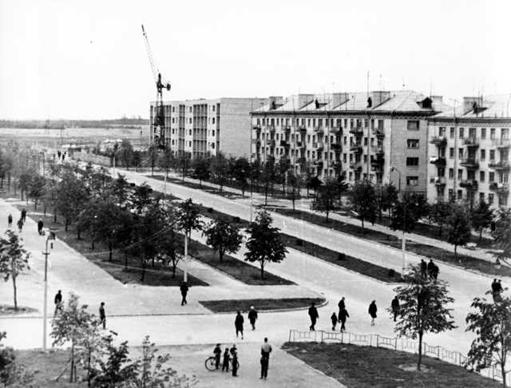
ВОССТАНОВЛЕНИЕ ПОСЛЕ ВЕЛИКОЙ ОТЕЧЕСТВЕННОЙ ВОЙНЫ
Уже в сезоне 1944–1945 гг. свою деятельность возобновили 12 театров
Строились новые города
НОВОПОЛОЦК, 1958
СОЛИГОРСК, 1958
ЖОДИНО, 1963

Slide 13
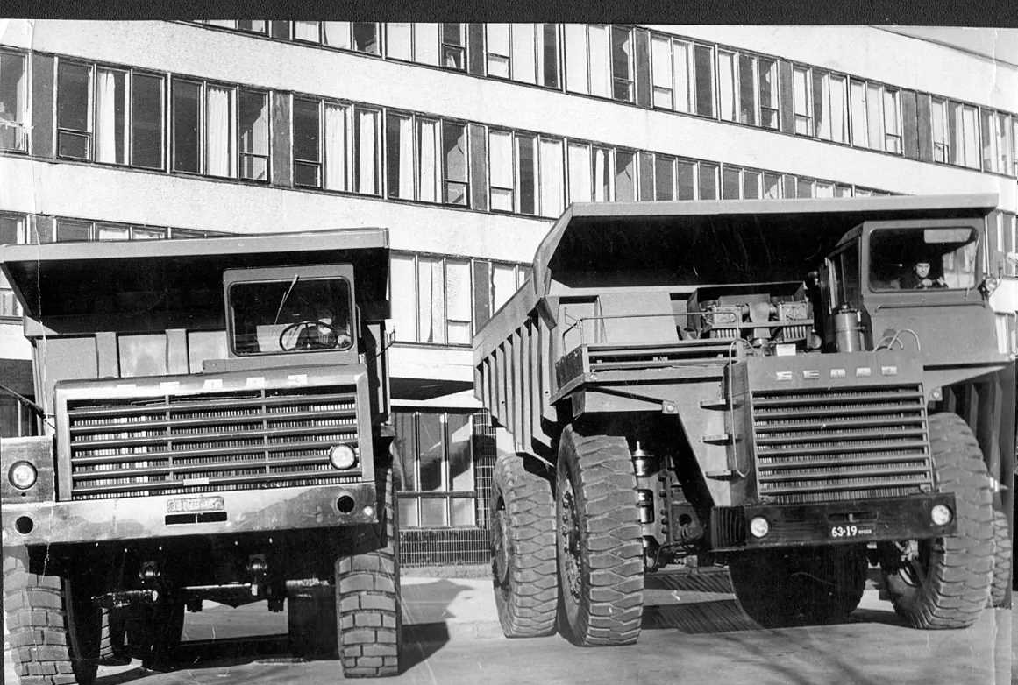
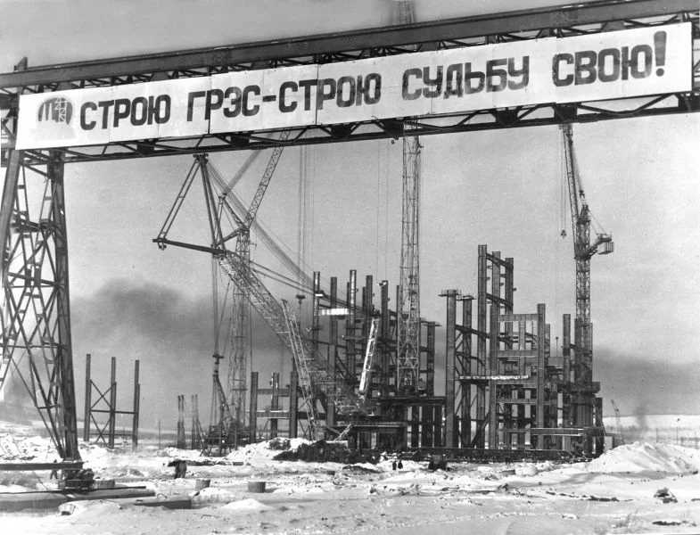
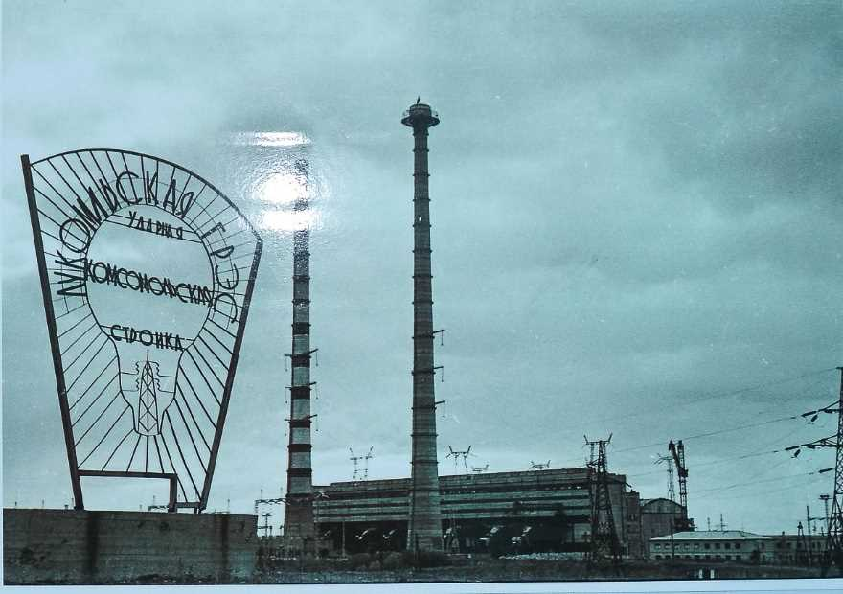
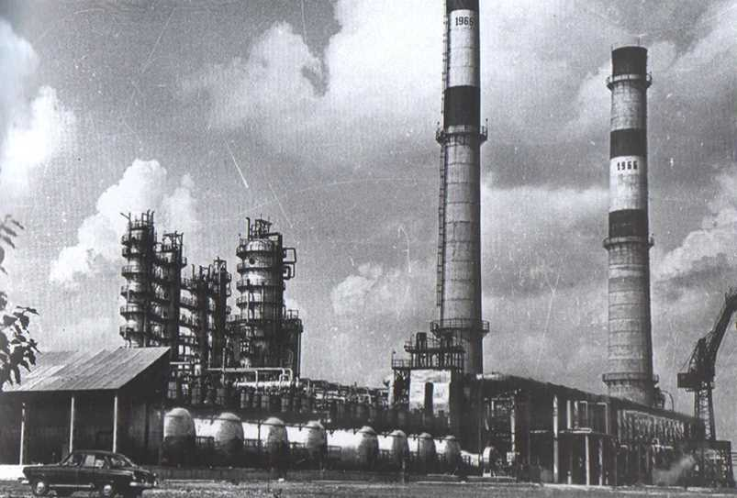
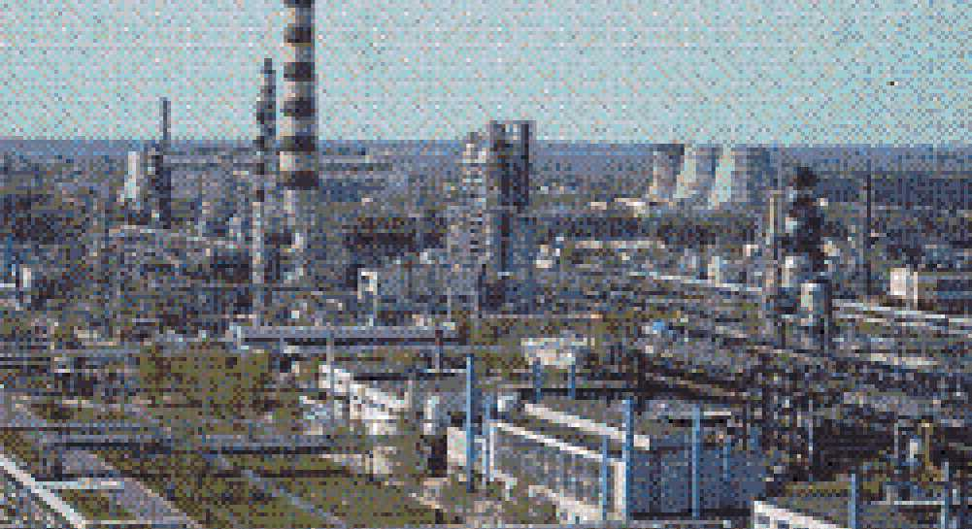
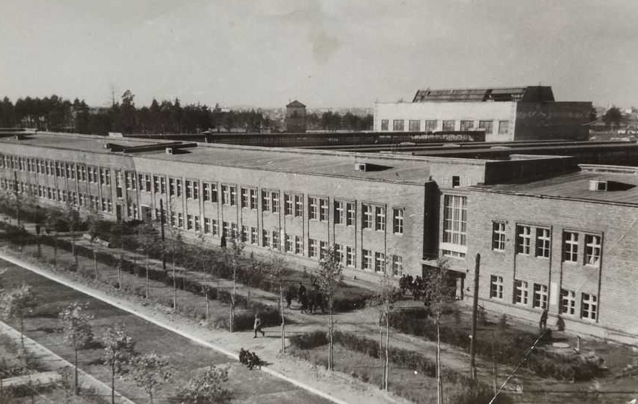
ВОССТАНОВЛЕНИЕ ПОСЛЕ ВЕЛИКОЙ ОТЕЧЕСТВЕННОЙ ВОЙНЫ
Введение в строй гигантов отечественной индустрии
Белорусский автомобильный завод в г.Жодино
Березовская ГРЭС
Лукомльская ГРЭС
Новополоцкий НПЗ
Мозырьский НПЗ
Солигорский калийный комбинат

Slide 14
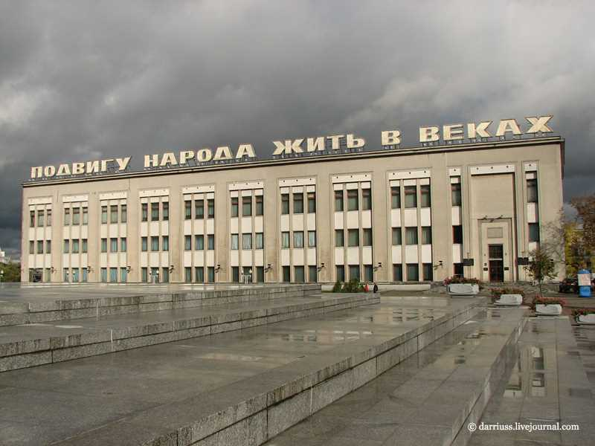
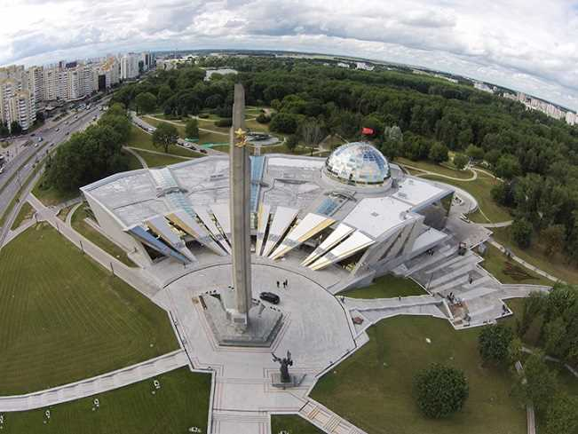
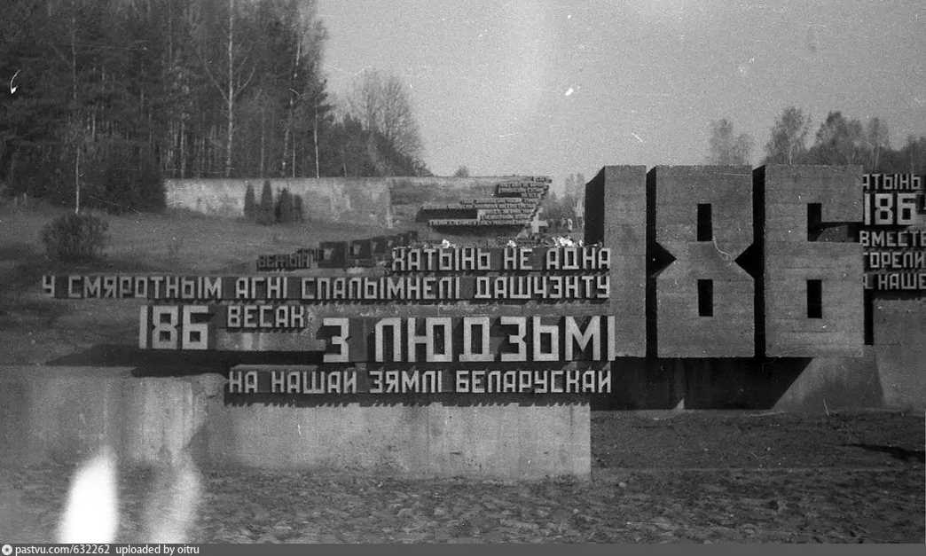
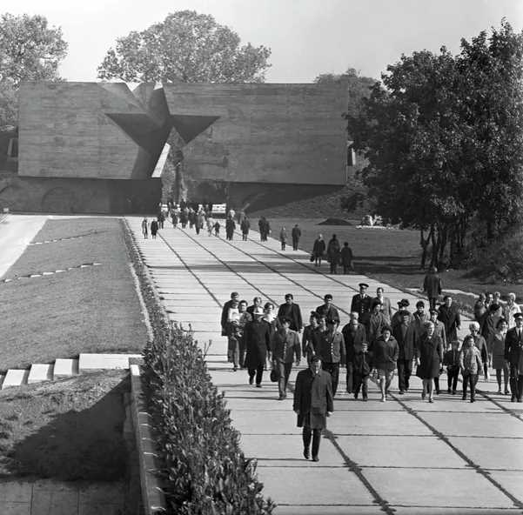
ВОССТАНОВЛЕНИЕ ПОСЛЕ ВЕЛИКОЙ ОТЕЧЕСТВЕННОЙ ВОЙНЫ
Музеи и мемориалы, посвященных героическому подвигу белорусского народа
Белорусский государственный музей истории Великой Отечественной войны (старое здание)
Белорусский государственный музей истории Великой Отечественной войны (новое здание)
Мемориальный комплекс Хатынь
Мемориал Брестская крепость-герой

Slide 15
Единство белорусского народа: современный период
ПРИВЕРЖЕННОСТЬ БЕЛОРУСОВ К ТРАДИЦИОННЫМ ЦЕННОСТЯМ
«Но главное, мы сохранили себя, менталитет, достоинство и чистую душу белорусского народа. Все то, что нас объединяет и позволяет с уверенностью смотреть в будущее»
А.Г.Лукашенко
Отличительными чертами характера белорусского народа являются:
стремление быть хозяином на своей земле в своем доме;
чувство национального достоинства;
крепкая семья, дети, коллективизм, трудолюбие, добросовестность, честность, социальная справедливость, рассудительность при принятии важных решений
общая ответственность за судьбу Отечества, гуманизм, уважительное отношение ко всем национальным и религиозным традициям
мужество, самоотверженность, непринятие угнетения, агрессии и давления извне, историческая память

Slide 16
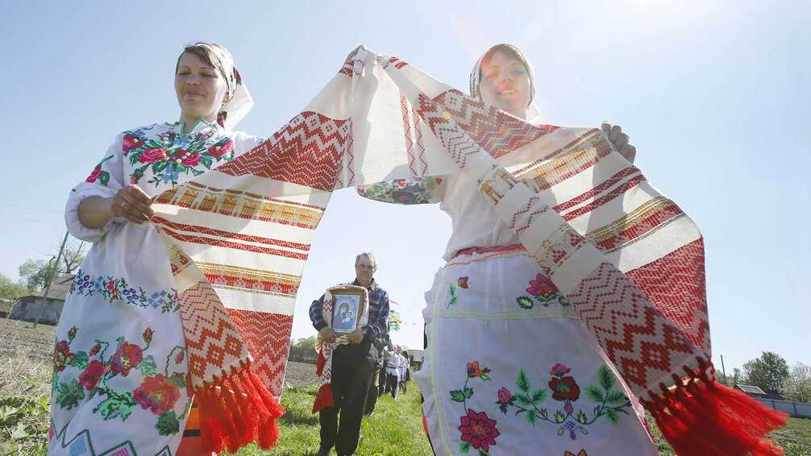
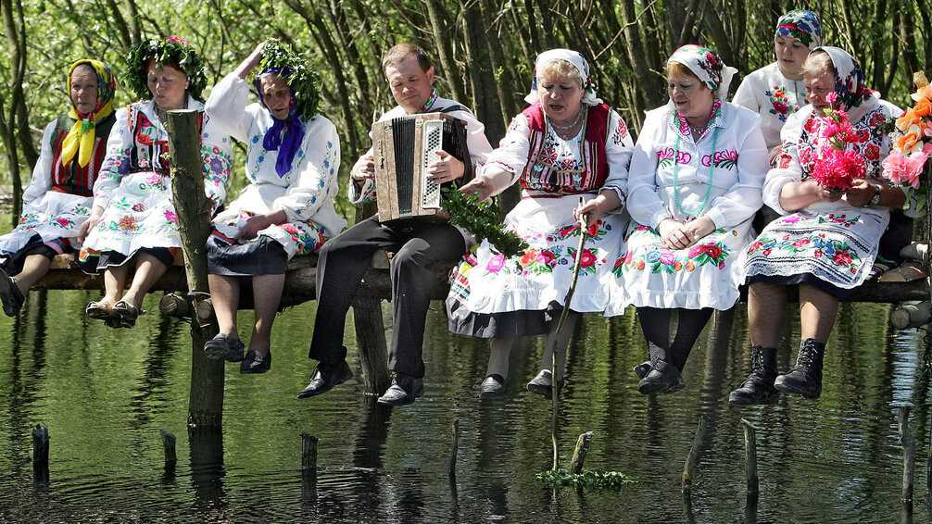
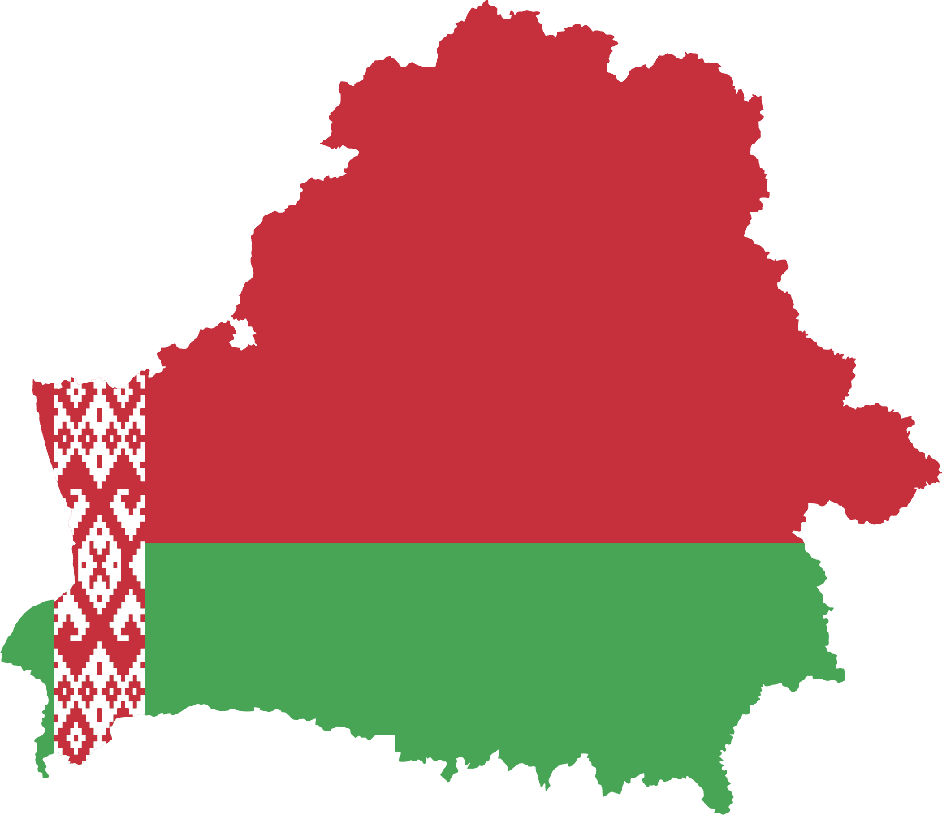
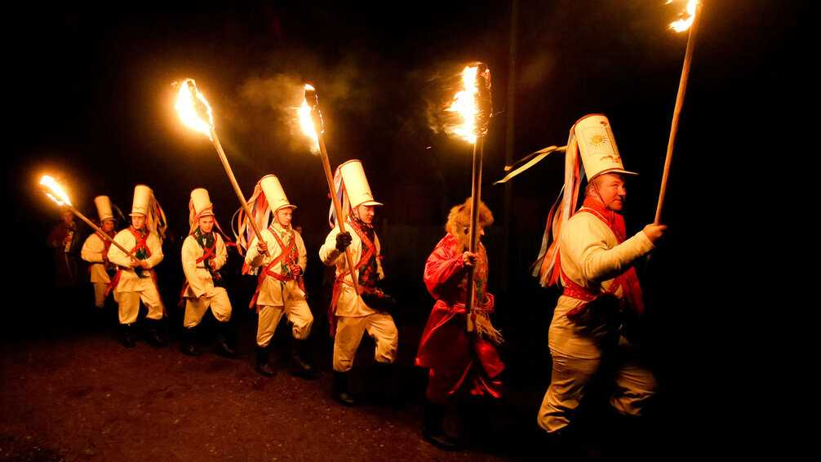
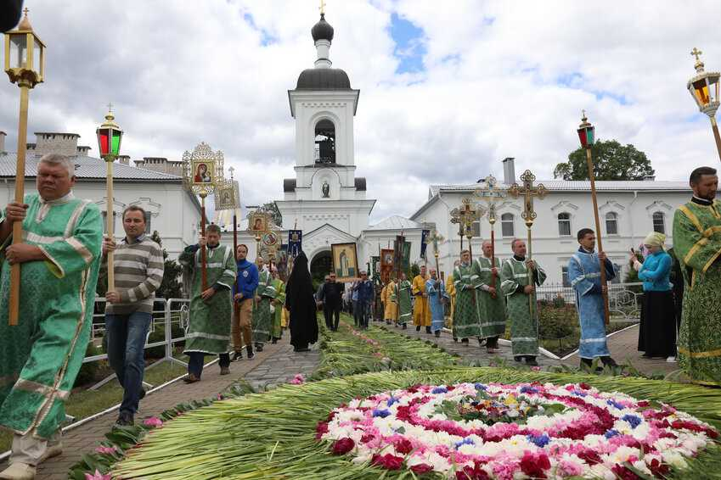
ВОПРОСЫ ЗАЩИТЫ НАЦИОНАЛЬНОГО НАСЛЕДИЯ
«Мало беречь и возрождать. Актуальным стал вопрос о поэтапном культурном «импортозамещении»… Надо активней продвигать свои традиции, свои символы, своих артистов, художников и так далее. Тем более что спрос на отечественное, на родное растет».
А.Г.Лукашенко

Slide 17
ПАТРИОТИЗМ
«Мы никогда не выставляли свою любовь напоказ, а просто, как говорят в народе, «рабiлi»: строили, вели хозяйство, растили детей. Нашим брендом стала привязанность к своей земле, дому, малой родине, родным и близким. И главное – решимость защищать свой дом, семью»
А.Г.Лукашенко
Сегодня наши граждане, остро чувствующие любую несправедливость, огромное значение придают тому, чтобы их мнение учитывалось властью, а важные решения принимались не на «площадях».
27 февраля 2022 г. на республиканском референдуме 82,86% принявших участие в голосовании граждан поддержали предложенные изменения и дополнения в Основной Закон белорусского государства.
В стране продолжается процесс консолидации усилий и ресурсов государства, институтов гражданского общества и граждан по реализации и защите национальных интересов.

Slide 18
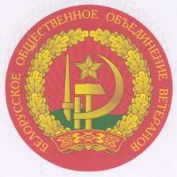
ОБЩЕСТВЕННЫЕ ОБЪЕДИНЕНИЯ И ПОЛИТИЧЕСКИЕ ПАРТИИ
По состоянию на 1 июля 2023 г. в республике зарегистрировано 2 408 общественных объединений (из них 193 международных, 623 республиканских и 1 592 местных общественных объединений).
2 мая 2023 г. зарегистрирована Белорусская партия «Белая Русь», прошли перерегистрацию Либерально-демократическая партия Беларуси, Коммунистическая партия Беларуси и Республиканская партия труда и справедливости.

Slide 19
БЕЛОРУСЫ ЗНАЮТ ЦЕНУ МИРУ
«Белорусское миролюбие не синоним жертвенности. В случае любой агрессии ответ белорусской стороны будет быстрым, жестким и адекватным».
А.Г.Лукашенко
В реалиях продолжающихся кровавых вооруженных конфликтов, циничных информационных войн и грабительских экономических санкций белорусы демонстрируют открытость миру.
Республика Беларусь неоднократно выступала с трибуны Организации Объединенных Наций, других знаковых многосторонних площадок с масштабными мирными инициативами, призывая к глобальному диалогу с вовлечением всех ведущих международных игроков.

Slide 20
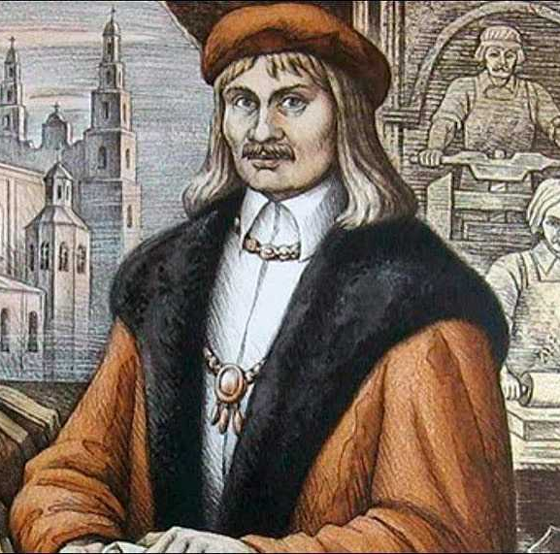
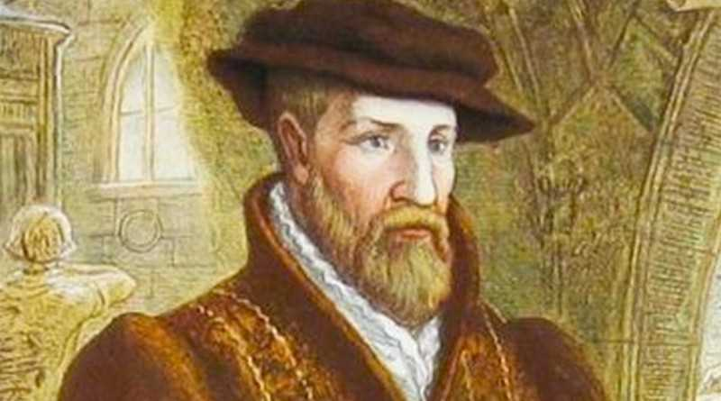
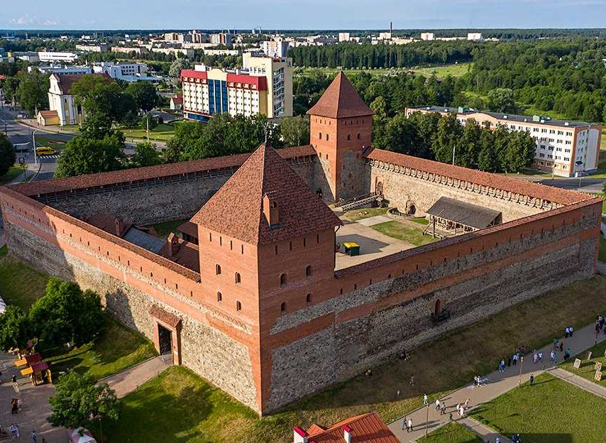
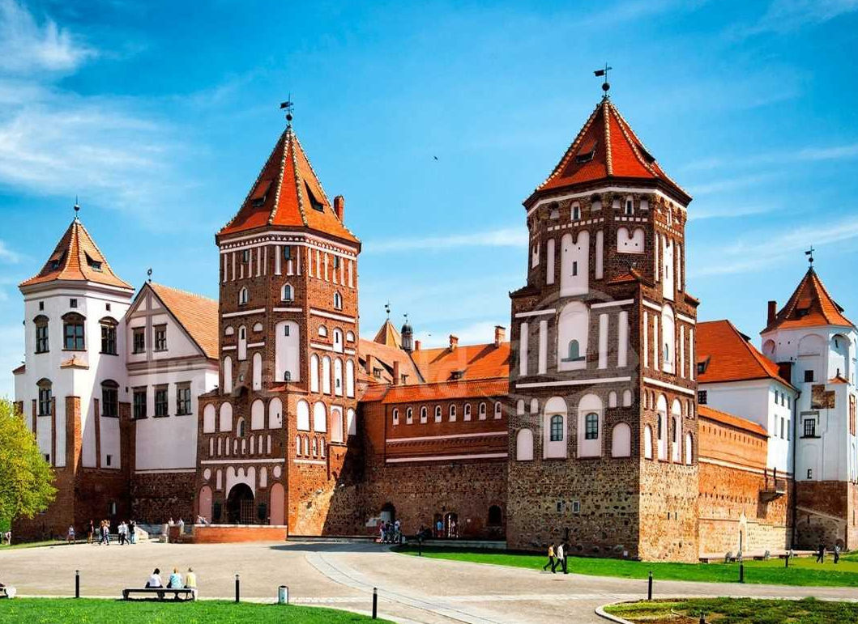
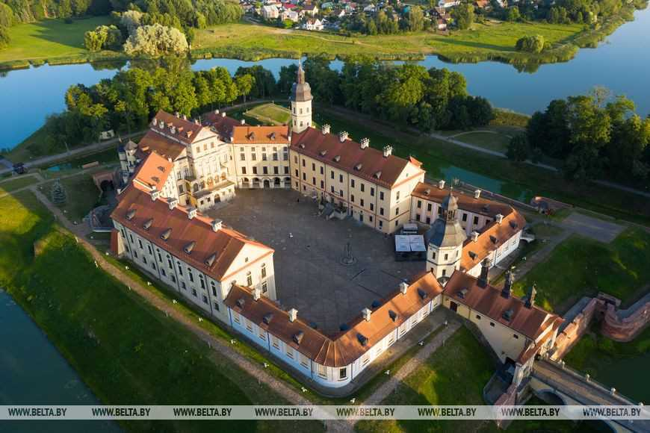
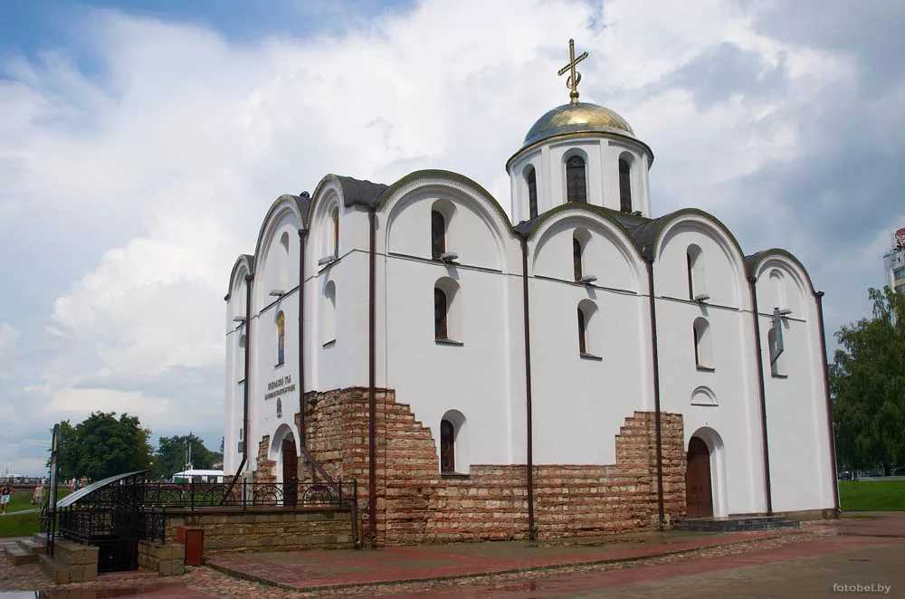
ОБЕСПЕЧЕНИЕ ПРЕЕМСТВЕННОСТИ КУЛЬТУРНЫХ ТРАДИЦИЙ
В XXI веке белорусы «не здрадзілі» памяти отцов и дедов. Именно в этом – преемственность поколений белорусских граждан и традиций нашего народа.
Ф.Скорина
Н.Гусовский
В.Тяпинский
Лидский замок
Мирский замок
Музей-заповедник «Несвиж»
Благовещенская церковь

Slide 21
ЭТНОКОНФЕССИОНАЛЬНЫЙ МИР – ВАЖНЕЙШИЙ ФАКТОР ЕДИНСТВА БЕЛОРУССКОЙ НАЦИИ
Наша страна на протяжении своей истории никогда не была инициатором национальных войн или религиозных конфликтов
Сегодня наша страна является общим, спокойным и уютным домом для представителей более 130 наций и 25 вероисповеданий.
Религиозные организации в Республике Беларусь | Религиозные организации в Витебской области
Общая численность религиозных организаций
3 590 | 32
Общая численность религиозных общин
3 417 | 566
Общая численность культовых зданий
2 898 | 487
Количество священнослужителей
3 455 | 479

Slide 22
ЭТНОКОНФЕССИОНАЛЬНЫЙ МИР – ВАЖНЕЙШИЙ ФАКТОР ЕДИНСТВА БЕЛОРУССКОЙ НАЦИИ
Белорусская православная церковь | Римско-католическая церковь в Республике Беларусь
Общая численность приходов/общин
1 733 | 500
Общая численность епархий
15 | 4
Общая численность духовных заведений
6 | 6
Общее количество монастырей/монашеских общин
36 | 9
Общее количество культовых зданий
1 848 (158 строятся) | 526 (28 строится)

Slide 23
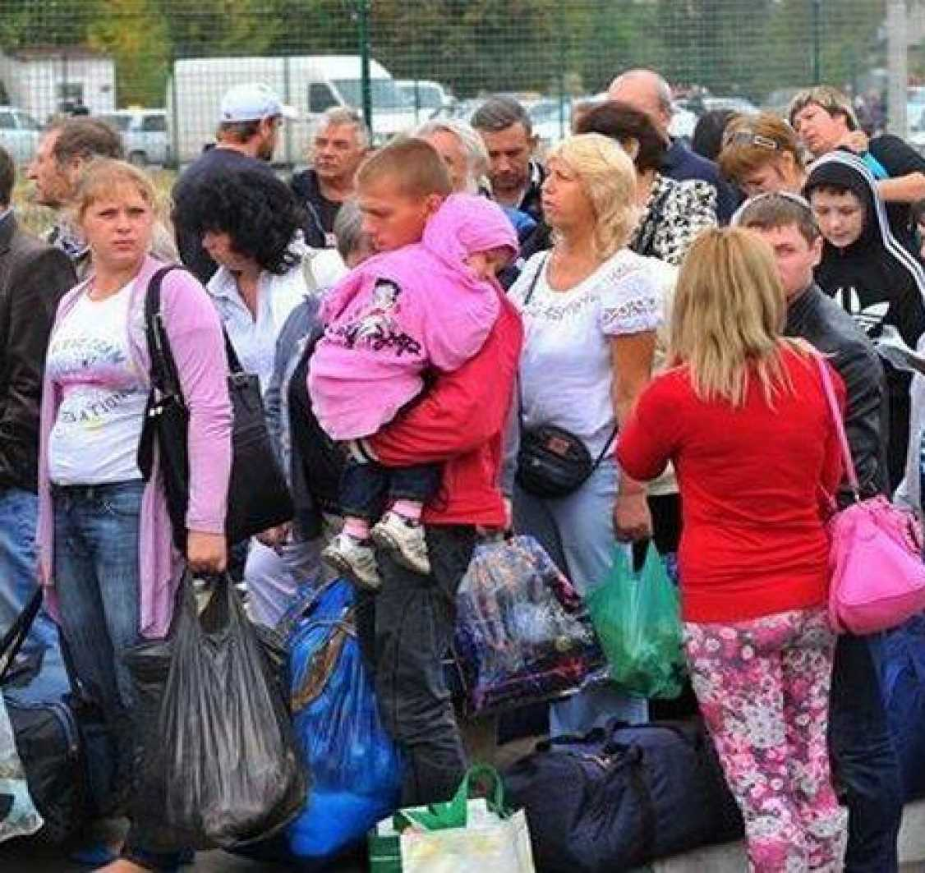
ЭТНОКОНФЕССИОНАЛЬНЫЙ МИР – ВАЖНЕЙШИЙ ФАКТОР ЕДИНСТВА БЕЛОРУССКОЙ НАЦИИ
На гостеприимной белорусской земле люди разных этносов и религий всегда находили место для жизни и молитвы.
БЕЖЕНЦЫ
в 2018 году в Беларуси нашли убежище 127 620 украинцев ввиду тревожных событий в Украине
c начала спецоперации в нашу страну прибыло больше 93 тыс. украинских граждан
В нашей стране разным этническим группам гарантируют стабильность и покой, возможность растить детей, трудиться, сохранять свои традиции и культуру
С начала 2023 года Беларусь приняла больше 18 тыс. украинцев

Slide 24
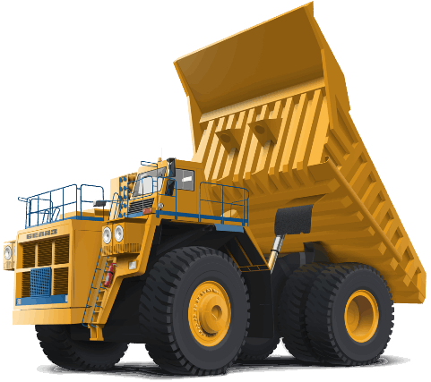
РЕЗУЛЬТАТ КОНСОЛИДАЦИИ ОБЩЕСТВА – РЕАЛИЗАЦИЯ МАСШТАБНЫХ НАУЧНЫХ, ПРОИЗВОДСТВЕННЫХ ПРОЕКТОВ
В суверенной Беларуси не отвергли достижений советского времени. Напротив, сохранив принципы справедливого жизнеустройства, совместно приумножили все лучшее, что было создано нашими предшественниками.
ПЕРЕДОВЫЕ РАЗРАБОТКИ
IT-технологии
отрасль наноматериалов
новые лекарства
лечение стволовыми клетками
запуск спутников
мирный атом
Национальные бренды Республики Беларусь
Белаз
Гомсельмаш
МТЗ
МЗКТ
Амкодор
Белкоммунмаш

Slide 25
РЕЗУЛЬТАТ КОНСОЛИДАЦИИ ОБЩЕСТВА – РЕАЛИЗАЦИЯ МАСШТАБНЫХ НАУЧНЫХ, ПРОИЗВОДСТВЕННЫХ ПРОЕКТОВ
Национальные бренды Республики Беларусь

Slide 26
РЕЗУЛЬТАТ КОНСОЛИДАЦИИ ОБЩЕСТВА – РЕАЛИЗАЦИЯ МАСШТАБНЫХ НАУЧНЫХ, ПРОИЗВОДСТВЕННЫХ ПРОЕКТОВ
В развитии страны важную роль играет наука.
«На самом деле у нас не только для обороны и безопасности, но и для мирной жизни достаточно всего».
А.Г.Лукашенко
В основе всего достигнутого независимой Республикой Беларусь – самоотверженный труд сплоченных людей.

Slide 27
БЕЛАРУСЬ – СПОРТИВНАЯ ДЕРЖАВА
Республика Беларусь неоднократно принимала крупные международные турниры по различным видам спорта
чемпионат мира по хоккею – 2014
юниорский чемпионат мира по биатлону – 2015
чемпионат мира по конькобежному спорту – 2018
чемпионат мира по хоккею – 2014
этапы Кубка мира по фристайлу и художественной гимнастике
чемпионат мира по летнему биатлону
II Европейские игры
II Игры стран СНГ

Slide 28
БЕЛАРУСЬ – СПОРТИВНАЯ ДЕРЖАВА
II Игры стран СНГ
«Никакие санкции, никакие политические интриги не лишат нас этого праздника. Это невозможно. Мир тесен, взаимозависим, взаимоувязан». А.Г.Лукашенко
Участие в Играх приняла 21 спортивная делегация, в состав которой вошли 3 593 человека (иностранцы – 2 341 человек), из них 2 155 спортсменов.
Медали | Российская Федерация 1 место | Республика Беларусь 2 место | Республика Узбекистан 3 место
Золото | 149 | 48 | 28
Серебро | 89 | 78 | 25
Бронза | 50 | 110 | 53

Slide 29
ОБЪЕДИНЕНИЕ ВОКРУГ НАЦИОНАЛЬНОГО ЛАГЕРЯ
РЕФЕРЕНДУМ 1995 г.
подавляющее большинство белорусов поддержали судьбоносные инициативы Главы государства по выходу из кризиса и строительства государства для народа
придание русскому языку равного статуса с белорусским
развитие экономической интеграции с Российской Федерацией
установление новых
Государственного флага и Государственного герба Республики Беларусь

Slide 30
ОБЪЕДИНЕНИЕ ВОКРУГ НАЦИОНАЛЬНОГО ЛАГЕРЯ
РЕФЕРЕНДУМ 1996 г.
Большинство белорусов поддержало предложенную Президентом новую редакцию Конституции Республики Беларусь.
сохранения в стране смертной казни
ограничения покупки и продажи земли
установления Дня Независимости Республики Беларусь 3 июля

Slide 31
ОБЪЕДИНЕНИЕ ВОКРУГ НАЦИОНАЛЬНОГО ЛАГЕРЯ
РЕФЕРЕНДУМ 2004 г.
Снятие ограничения на возможность быть избранным Президентом страны не более двух сроков подряд.
за проголосовало 79,42 % (5 548 477 чел.)
9,90 % (691 917 чел.)
РЕФЕРЕНДУМ 2022 г.
Новая редакция Конституции Республики Беларусь
за проголосовало 82,86 % (4 440 830 чел.)
12,78 % (684 946 чел.)

Slide 32
Главный итог прожитого и пережитого нами в том, что независимую Республику Беларусь мы строим вместе, в народном единстве
«Нас не будут толкать то влево, то вправо, делить и резать, если мы будем жить на своей земле, будем ее ценить, никому не отдавать и будем свято хранить свой суверенитет над этой территорией.
Поэтому личное в сторону! Только народ, только государство!».
А.Г.Лукашенко

